Slide 1
Организация и проведение учебно-тренировочных занятий со спортсменами-учащимися учебных групп учебно-тренировочного этапа подготовки
1 и 2 годов обучения (сентябрь)
Толстик Павел Вячеславович, тренер-преподаватель
+375297079391
АССОЦИАЦИЯ «ФЕДЕРАЦИЯ ХОККЕЯ РЕСПУБЛИКИ БЕЛАРУСЬ»

Slide 2
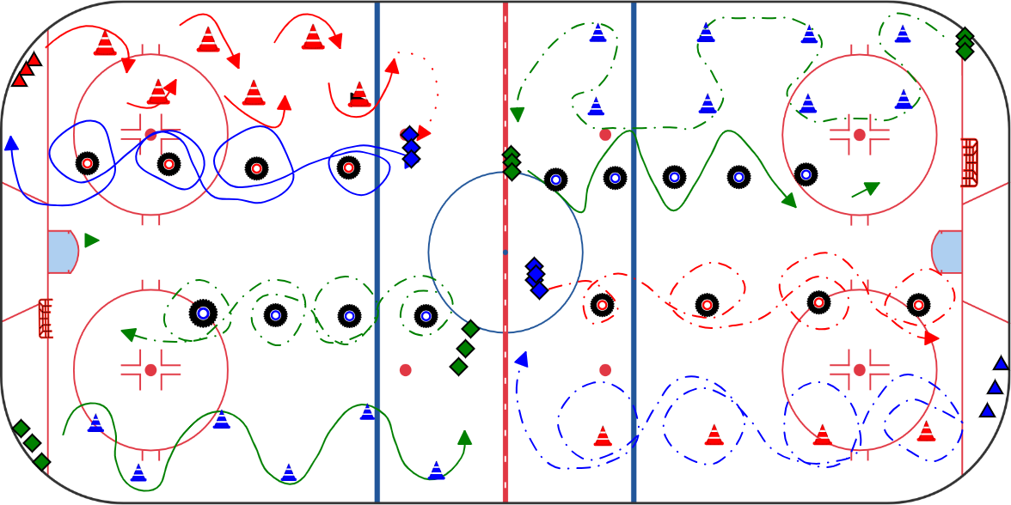
Вариант станционной технической тренировки

Slide 3
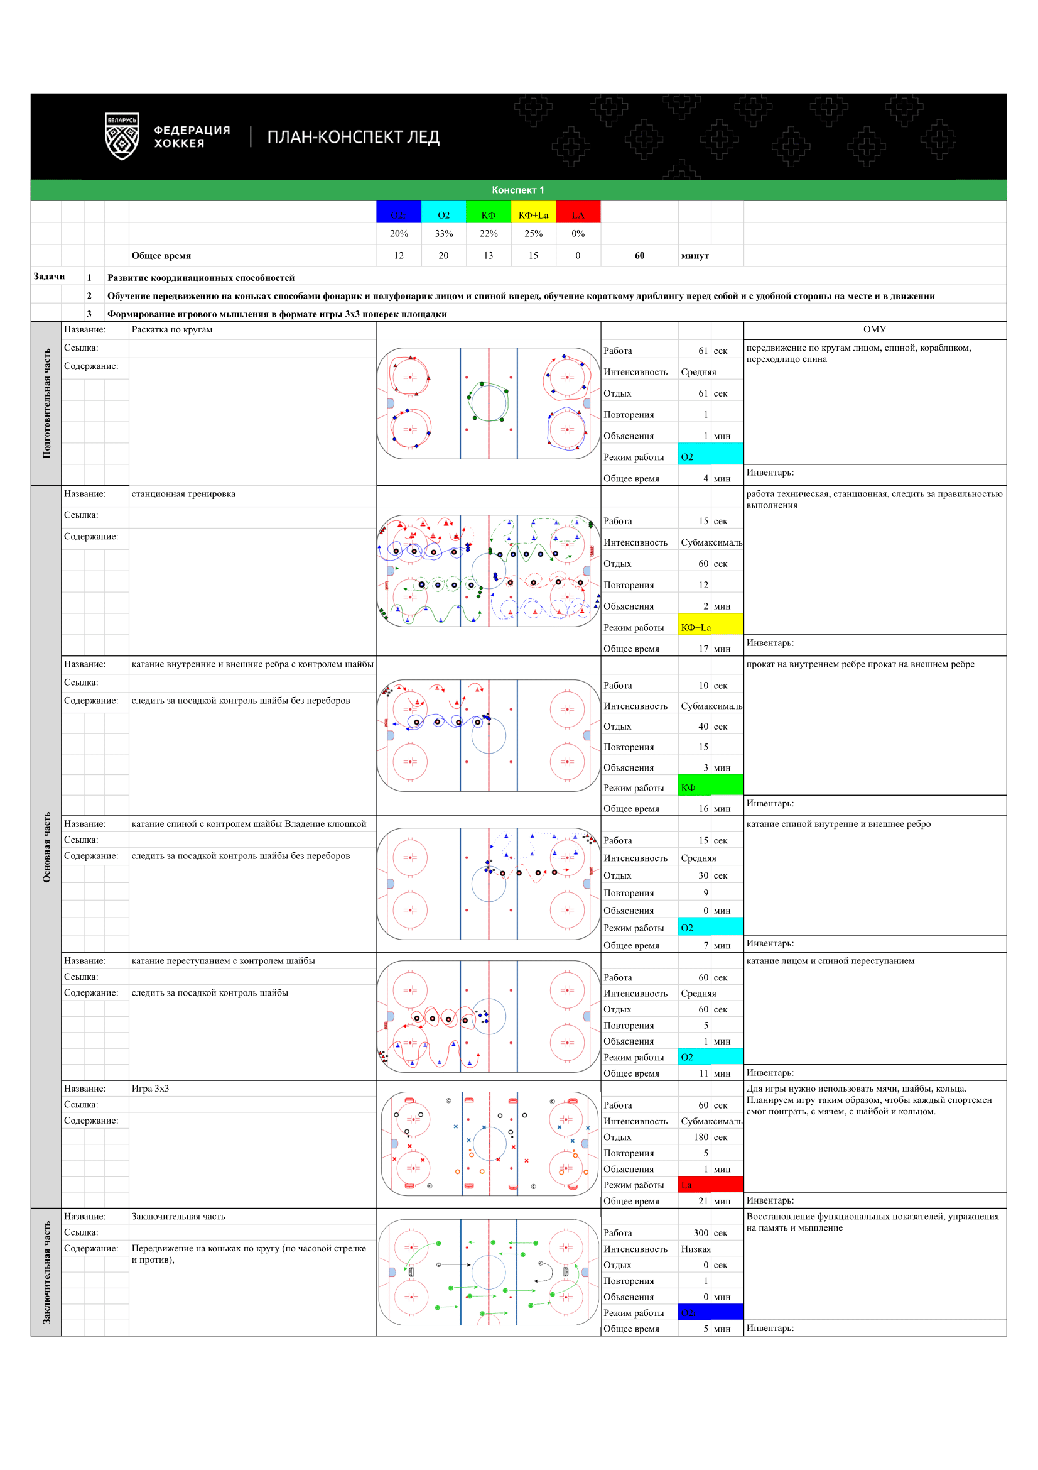

Slide 4
Преимущества станционной тренировки
1 - ребенок постоянно перемещается по площадке, т. е смена видов упражнений и места выполнения заданий
2 - постоянный интерес
3 - работа тренера-преподавателя на станции сконцентрирована на конкретной направленности и элементе
4 - больше уделяется внимания каждому игроку
5 - не изменяя направленность, есть возможность адаптировать упражнение под каждую группу

Slide 5
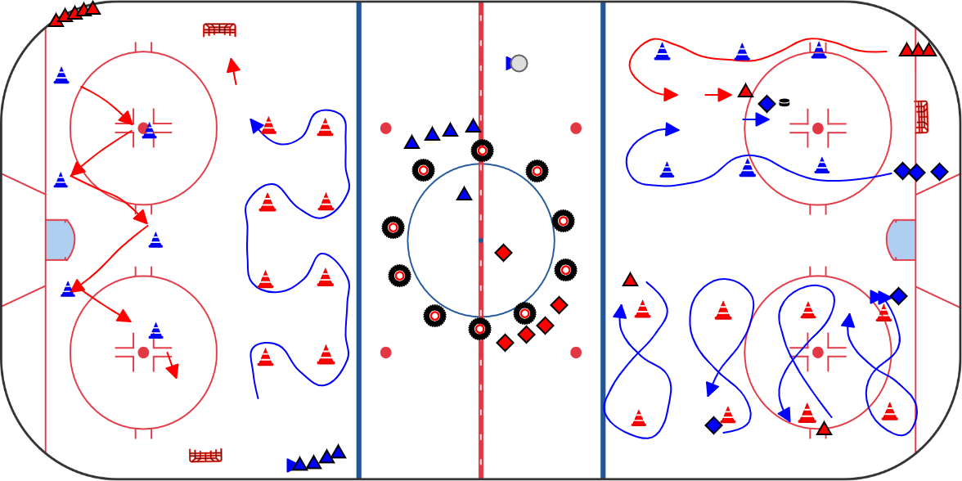
Вариант станционной тренировки с игровыми элементами

Slide 6
Комбинированная тренировка
1 - сохранение направленности с изменением формы упражнений (работа в потоке – игровая форма)
2 - возможность коррекции нагрузки от станции к станции
3 - частый вопрос как проводить индивидуальные и групповые технико-тактические упражнения при станционной тренировке, данный вид тренировки способствует и развитию таких качеств как
4 - грамотное планирование и подбор упражнений помогут облегчить работу тренеру

Slide 7
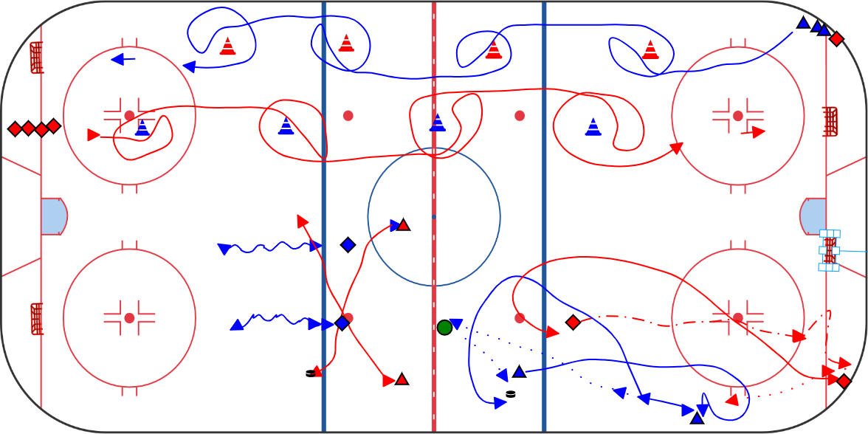
Вариант расположения станций тренировки 3 (объём-техника, короткие индивидуальные и групповые технико-тактические элементы)

Slide 8
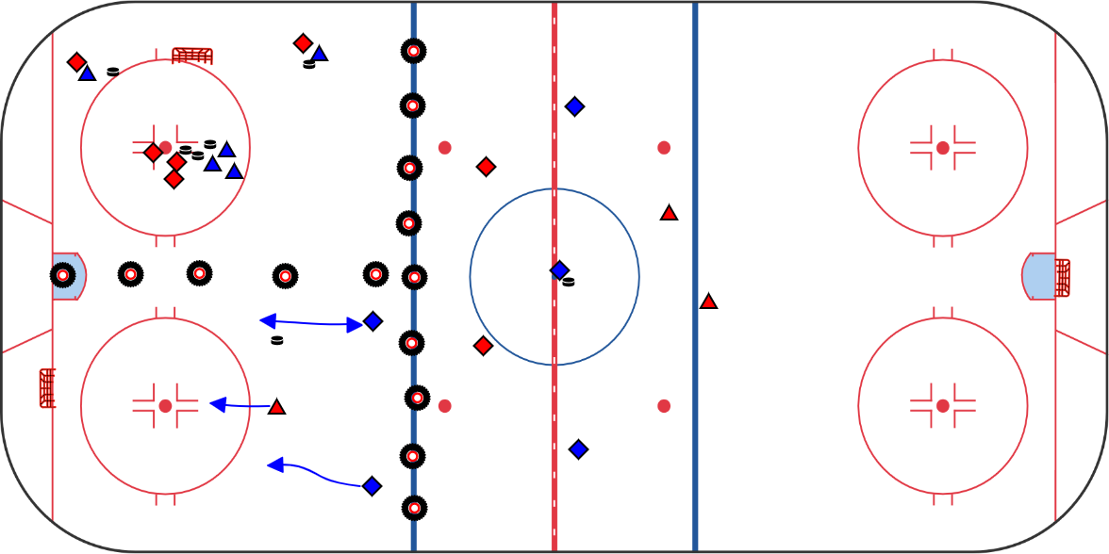
Вариант расположения станций тренировки 4,
игровые элементы, развитие игрового мышления

Slide 9
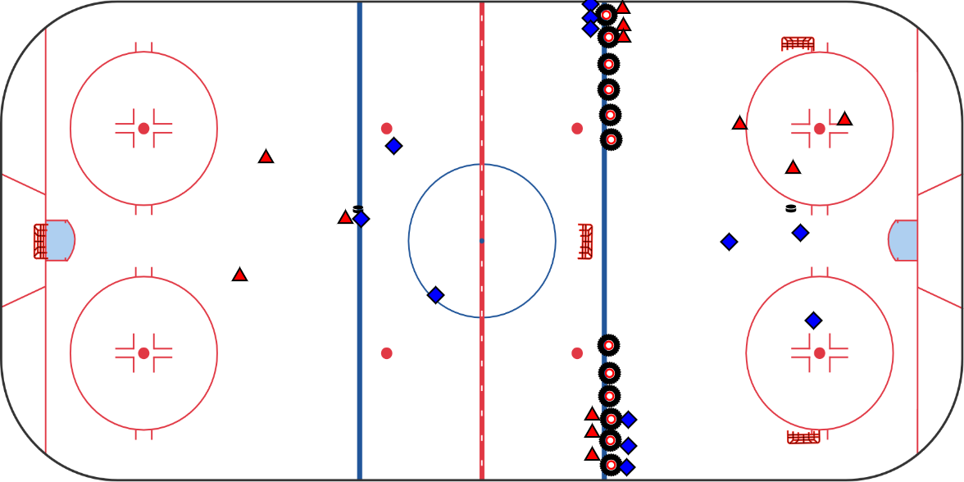
Минусы станционной тренировки
1 - достаточное количество тренеров
2 - расстановка и уборка инвентаря
Вариант игры 2/3 и 1/3 поля, возможные варианты 3x3, 4x4

Slide 10
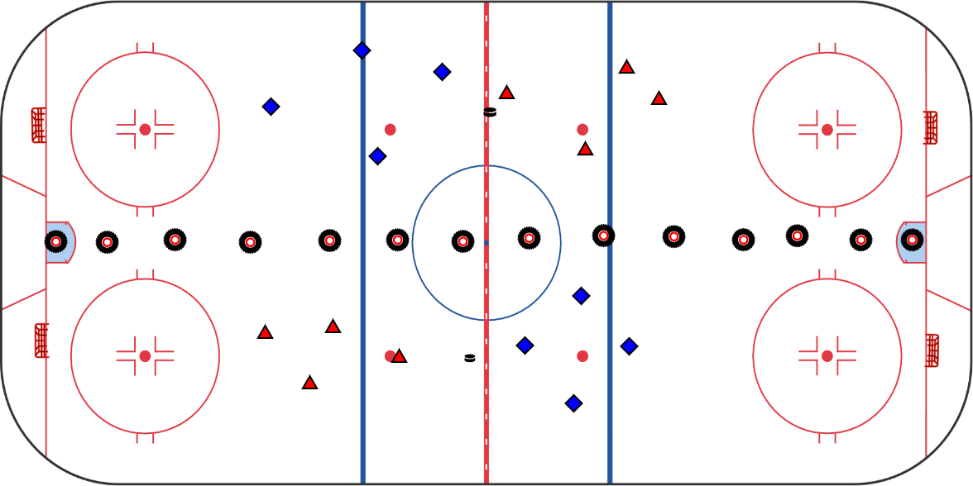
Вариант игры в длину поля, 3x3 4x4

Slide 11
Основные замечания в тренировочном процессе
1 - обязательный показ на собственном примере
2 - постоянное движение тренера
3 - индивидуальное и групповое исправление ошибок
4 - обязательное наличие игры в конце тренировки
5 - планирование и адаптация тренировочного процесса

Slide 12
Организация и проведение учебно-тренировочных занятий со спортсменами-учащимися учебных групп учебно-тренировочного этапа подготовки
1 и 2 годов обучения (сентябрь)
Толстик Павел Вячеславович, тренер-преподаватель
+375297079391
АССОЦИАЦИЯ «ФЕДЕРАЦИЯ ХОККЕЯ РЕСПУБЛИКИ БЕЛАРУСЬ»

